Slide 1
Интерактивная игра «Виды спорта»
Знакомить с различными видами спорта;
Формировать уважительное отношение друг к другу , установку на здоровый образ жизни;
Развивать самостоятельность детей.

Slide 2
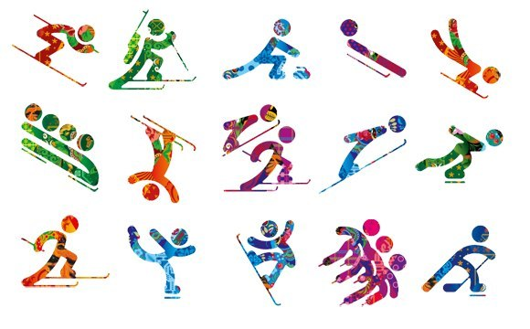
Интерактивная игра – найди правильный ответ «Виды спорта»

Slide 3
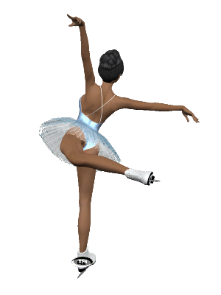
Фигурное катание ?

Slide 4
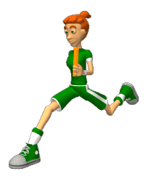
Хоккей?

Slide 5
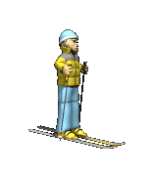
Конькобежный спорт?

Slide 6
Баскетбол?

Slide 7
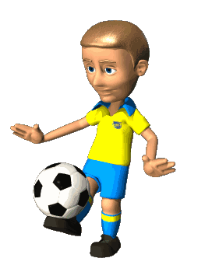
Футбол?

Slide 8
Волейбол?

Slide 9
Конец!

